Slide 1


Android
Curs 1

Slide 2


Salutare!
Irina Butaru
irina.butaru@softbinator.com
Senior Engineer @Softbinator Technologies

Slide 3
Salutare!
Anca Dobrescu
anca.dobrescu@softbinator.com

Slide 4
Salutare!
Grup Facebook:
FMI Android 2021
https://www.facebook.com/groups/331729644865300

Slide 5
Desfasurarea laboratoarelor si notare
Proiect: 10 puncte
Miercurea, de la 8:00 la 10:00, in doua grupe
Prezenta la laborator nu este obligatoire

Slide 6
Desfasurarea laboratorelor si notare: Completari
Proiectul final: echipe de 2 sau individual
Crash in timpul prezentarii: -1 punct
Prezentari de 5 - 10 minute + intrebari(daca este cazul)

Slide 7
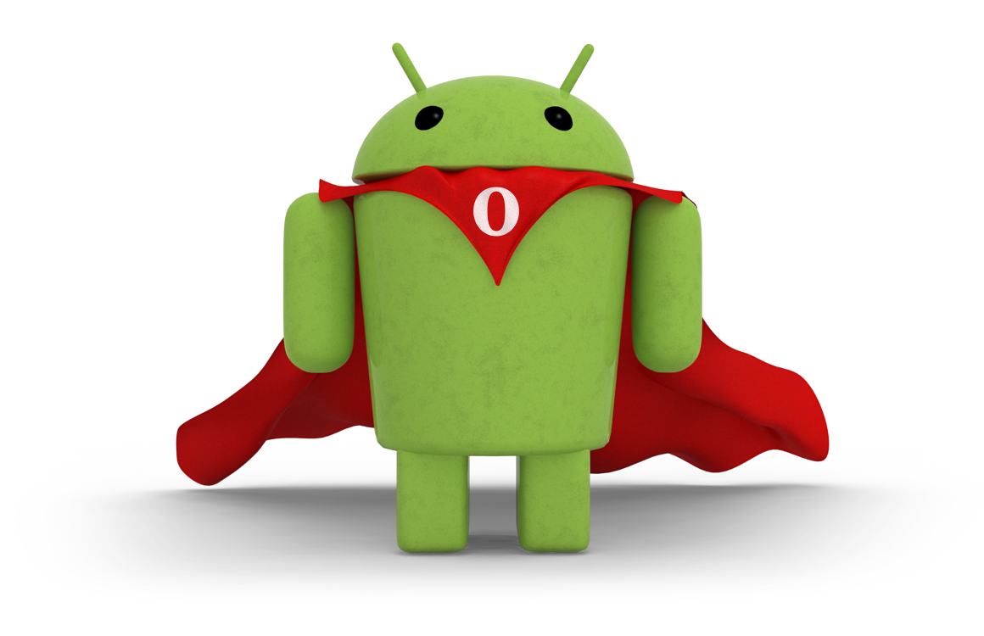
Let’s have some fun!!!

Slide 8
What do we know about Android?
Creatura domestica, inteligenta, care Trieste in interiorul dispozitivelor smart(telefon, tableta, televizor, ceas etc.)
Se hraneste cu preparate din Java sau Kotlin, preparate in bucataria Android Studio
Evolueaza si se adapteaza de la un an la altul
Poate fi gasit si in salbaticie, ca proiect Open Source si domesticit dupa placul fiecaruia

Slide 9
Android Studio
https://developer.android.com/studio

Slide 10
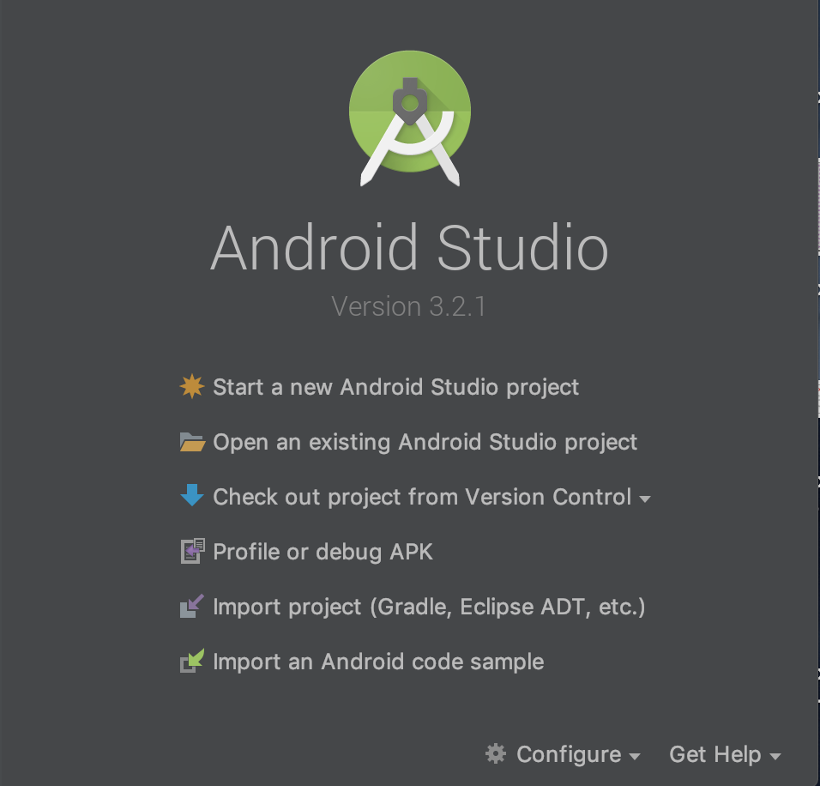
Hello World!!!!
Start a new Android Studio Project

Slide 11
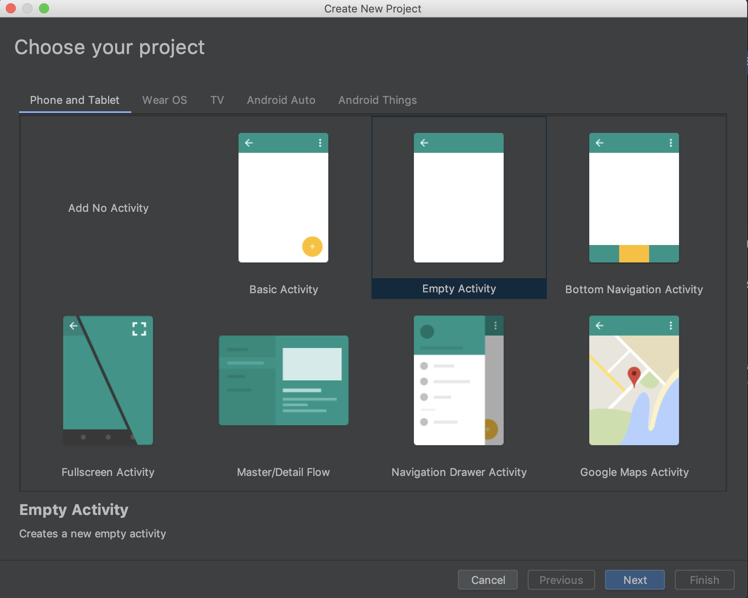
Hello World!!!
Android Studion ne pune la dispozitie o serie de template-uri din care putem alege

Slide 12
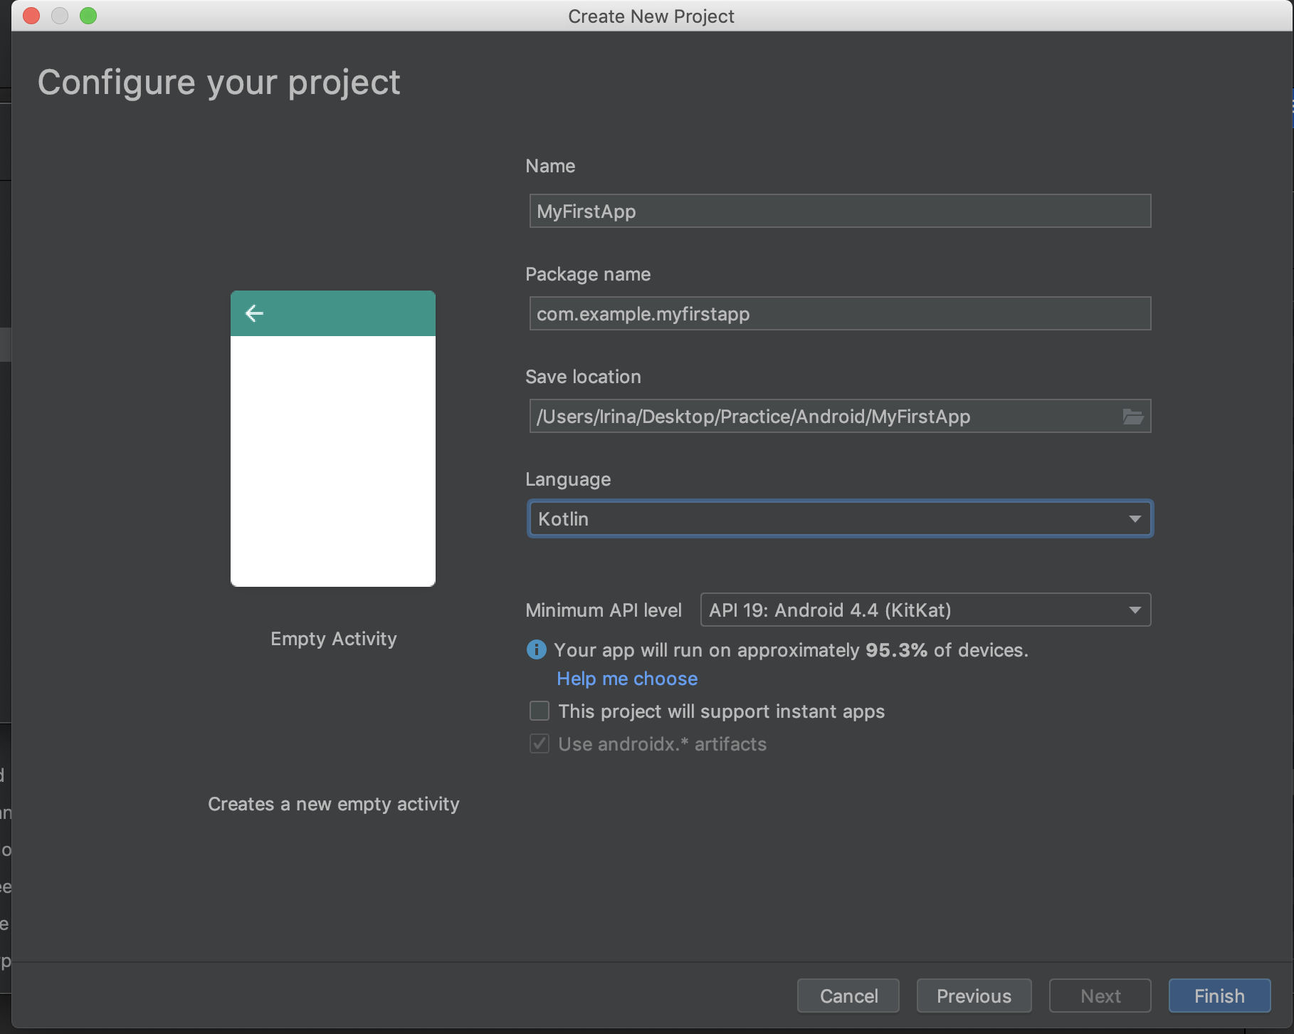
Hello World!!!

Slide 13
Project “Packages”
Manifests
Code Sources
Test Sources
Resources
Gradle

Slide 14
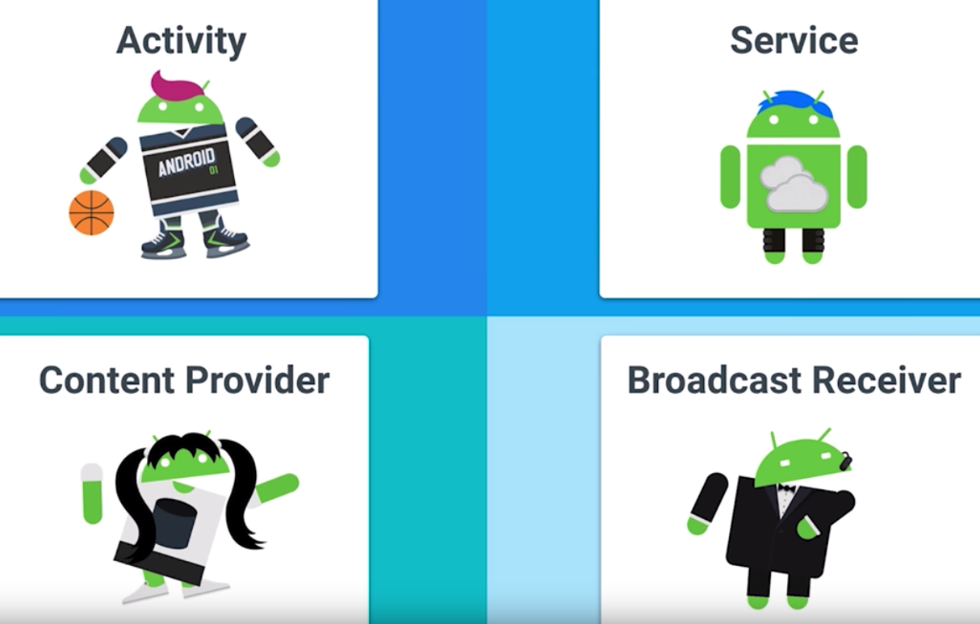
App Components - The Fantastic Four
Activities
Services
Receivers
Content Providers

Slide 15
Activities
Responsabila de interactiunea cu utilizatorul prin afisarea de continut catre acesta si prin primirea de “feedback” de la acesta.

Slide 16
Activities
In termeni de activitati, o aplicatie poate fi descrisa ca fiind o serie de activitati “inlantuite”, dupa modelul stivei

Slide 17
To be continued…
Mai multe detalii despre proiectul final
Activitati si fragmente
Tema nr. 1

